Slide 1

ДИПЛОМНА РАБОТА
ТЕХНИЧЕСКИ УНИВЕРСИТЕТ – СОФИЯ, ФИЛИАЛ ПЛОВДИВ
ФАКУЛТЕТ ПО ЕЛЕКТРОНИКА И ИНФОРМАТИКА
Тема: Система за следенЕ на мрежови услуги и устройства.

Slide 2
Дипломант: Трифон Христов Дарджонов Специалност: Компютърни системи и технологии Факултетен Номер: 611316 Дипломен ръководител: доц. д-р Николай Каканаков

Slide 3
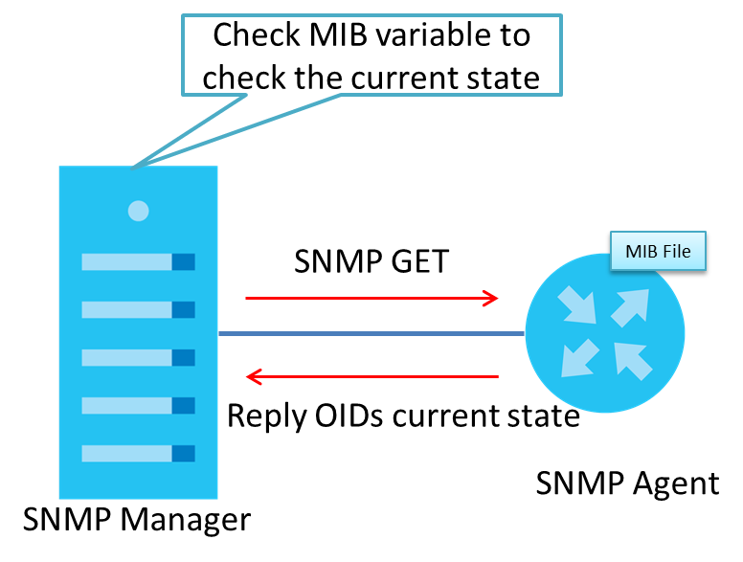
Цели
Следене на SNMP трафика спрямо конкретна конфигурация, за конкретен OID в конкретна MIB.

Slide 4
goto
A == B
OR
B <= A <= C
THEN
EXEC SCRIPT
Задаване на стойности (единични или интервали от Min - Max) и при съвпадение с текущата стойност да се изпълняват действия под формата на скриптове.

Slide 5



Програмни средства

Slide 6
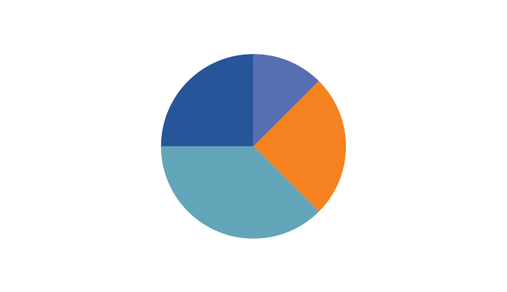
Функционалности
Графична визуализация за събраните данни към сегашният момент и история за определен период, за конкретен endpoint.

Slide 7

goto
Визуализация на subtree за конкретен OID.

Slide 8

goto
Визуализация на какви действия са били изпълнени (и техният output) за определен период на базата на извлечените данни за конкретен endpoint.

Slide 9
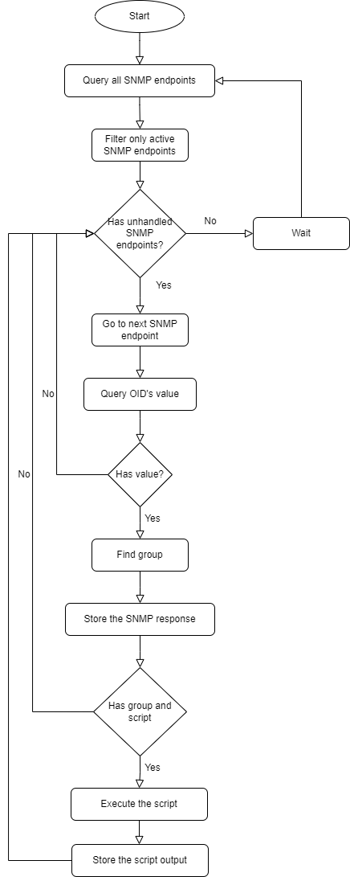
SNMP Listener block diagram

Slide 10


Slide 11
Предимства
Предоставя гъвкавост на потребителите като им предоставя опции да изпълняват действия при точно определени входни условия.
Лесен преглед на исторически данни и изпълнени действия.

Slide 12
Приложение
Мрежи с малко на брой устройства.
Източник на данни за системи които могат да анализират резултатите посредством AI.
Източник на информация с цел сравнение преди и след определена хардуерна/софтуерна промяна в устройството.

Slide 13
Развитие
AI анализ на резултатите.
Интеграция с различни бази данни.
Ръчно избиране на poll интервала от време за всеки endpoint.
Избор от предефинирани скриптове.
Опция да се види съдържанието на скриптовете.

Slide 14

Благодаря за вниманието!!!

